Slide 1
Congrès de Réviseurs Canada : Présentation du plan stratégique
Patricia Huntsman Culture + Communication

Slide 2
Reconnaissance des territoires traditionnels
Nous sommes reconnaissants de pouvoir nous réunir sur les territoires traditionnels non cédés des nations xʷməθkʷəy̓əm (Musqueam), Sḵwx̱wú7mesh (Squamish)
et səlilwətaɬ (Tsleil-Waututh).
Thi Skwithe
(« Grande île » en Hul’ qumi’ num) « Bon cœur, bon esprit ».
Depuis 2009, nous avons axé notre pratique sur la Déclaration des Nations Unies sur les droits des peuples autochtones.
Nous reconnaissons que Réviseurs Canada a un mandat national et est au service de plusieurs Premières Nations, Inuits et Métis d’un bout à l’autre de l’Île de la Tortue.

Slide 3
Ce dont il sera question aujourd’hui…
Une vue d’ensemble du processus
Ce que nous avons entendu lors des discussions
Une version préliminaire de la vision et de la mission
Une version préliminaire des orientations stratégiques
Vos commentaires

Slide 4
Notre processus
Définir les priorités stratégiques à partir des thèmes clés
Priorité stratégique
Validation et mise à l’essai avec les intervenant·e·s clés
Participation des intervenant·e·s
Thèmes clés
Énoncé des buts
Objectifs spécifiques
Mesures de soutien
Thèmes clés
Priorité stratégique
Thèmes clés
Énoncé des buts
Objectifs spécifiques
Mesures de soutien
Thèmes clés
Priorité stratégique
Énoncé des buts
Objectifs spécifiques
Mesures de soutien
Quelle est la principale orientation stratégique pour les 3 à 5 années à venir?
Notes:
Stakeholder Engagement
Participation des intervenant·e·s
Key Themes
Thèmes clés
Develop Strategic Priorities from Key Themes
Définir les priorités stratégiques à partir des thèmes clés
Strategic Priority
Priorité stratégique
Goal Statement
Énoncé des buts
Specific Objectives
Objectifs spécifiques
Supporting Actions
Mesures de soutien
Validation and Testing With Key Stakeholders
Validation et mise à l’essai avec les intervenant·e·s clés
What is major strategic orientation for the next 3-5 years?
Quelle est la principale orientation stratégique pour les 3 à 5 années à venir?

Slide 5
Notre processus
PHASE 1 : Mise en marche du projet
PHASE 2 : Thèmes clés et orientations stratégiques
PHASE 3 : Élaboration de la version préliminaire du plan et touche finale
Nous sommes ici!

Slide 6
Ce que nous avons entendu lors des discussions jusqu’à maintenant

Slide 7
Ce que nous avons entendu - personnel
Un intérêt pour que Réviseurs Canada soit une organisation novatrice et un maître à penser dans le domaine.
Des relations nuancées avec les bénévoles.
Le recours excessif aux bénévoles, les bénévoles agissant comme décideurs, des difficultés avec les échéanciers et le déroulement du travail en raison de la précarité du bénévolat, l’épuisement des bénévoles qui mène à l’épuisement du personnel.
Il y a des divergences entre le plan stratégique actuel et les activités courantes – le nouveau plan doit être opérationnel et ne pas rester sur les tablettes.
Un excellent cadre de politiques et de procédures → mais peut-être un peu trop compliqué.
Les victoires récentes :
les engagements et les activités en matière d’équité, de diversité et d’inclusion;
l’actualisation et la simplification de la tenue des livres;
la refonte du site Web.

Slide 8
Ce que nous avons entendu - CAN
L’aide du personnel est utile, conviviale et axée sur la collaboration.
La structure de gouvernance est solide – mais est limitée à la capacité des bénévoles à exécuter.
L’impression que le travail dans l’organisation se fait en vase clos et de façon fragmentée.
Beaucoup d’épuisement chez les bénévoles – y compris à la haute direction.
Un manque de continuité dans le savoir institutionnel.
La nécessité d’attirer de nouveaux publics à l’aide de nouveaux médias – médias sociaux (p. ex. : Tiktok), d’améliorer les plateformes en ligne à l’interne (p. ex. : courriel + Slack + Discord).
La nécessité d’axer les communications sur l’importance de la révision professionnelle à l’intention du grand public et des professions et secteurs connexes.
La vision que Réviseurs Canada soit un chef de file dans le domaine, en avance sur une sphère en constante évolution.
La nécessité de susciter un meilleur sentiment d’appartenance dans l’ensemble de l’organisation.

Slide 9
Ce que nous avons entendu - sections et ramifications
L’expérience des sections et des ramifications diffère d’un endroit à l’autre.
Les bénévoles se sentent parfois perdus ou ne savent pas trop comment faire les choses (p. ex. : organiser des activités, des réunions, s’occuper de l’administration, etc.).
Le recours excessif aux bénévoles, ce qui conduit à l’épuisement professionnel; certaines tâches bénévoles ressemblent à du travail non rémunéré.
Les comités travaillent en vase clos; davantage de membres en région éloignée se sentent isolés.
La nécessité de définir les services et les programmes offerts à l’échelle nationale et locale et d’en faire la distinction.
Intérêt :
davantage de ressources et une capacité accrue pour les initiatives en matière d’équité, de diversité et d’inclusion;
plus d’intérêt pour les ressources ou le perfectionnement professionnel pour les réviseur·e·s;
du soutien pour les réviseur·e·s dans les nouveaux secteurs ou les secteurs spécialisés.

Slide 10
Ce que nous entendu - membres francophones
Les tendances linguistiques – il y a des tensions concernant l’utilisation de la langue courante et un français « puriste ».
La communication n’est pas très bonne avec les membres francophones – on s’attend à ce que les membres francophones soient bilingues.
La perte de bénévoles et de membres francophones au profit d’une organisation québécoise.
On s’attend à ce que les bénévoles francophones soient à la fois réviseurs et traducteurs.
Les francophones ne sont pas représentés à l’échelle nationale.
Ce ne sont pas tous les documents qui sont offerts en français.
De gros efforts sont déployés à l’échelle locale, mais on a du mal à obtenir des ressources et à trouver une orientation.
Le rayonnement et la visibilité de Réviseurs Canada laissent à désirer au Québec.
Notes:
Summary:
There are specific concerns for the francophone membership of Editors Canada.
Language trends: Plain language a vague concept in French. What is more of a concern is the tension between colloquial language use and “purist” language use in editing–francophone editors are expected to make these decisions that don’t exist in english.
Communication: There needs to be better communication with francophone membership within all committees. Expectations for bilingualism only from the french side
Volunteers: They are losing french volunteers/members to a Quebecoise specific organization that developed in reaction to the lack of representation of francophone needs in Editors Canada. The ones who remain are overworked and expected to be both Editors and Translators. The work they are doing is deserving of pay.
Francophone representation at the National level: There used to be a position for a Francophone representative on the NEC but this position was cut. Only 10% of the Editors Canada membership is francophone, but this number will continue to shrink if the organization does not address the exclusion felt by french members. The participants discussed the opportunity to create a paid position to fill this gap. Even the rebranding of the organization doesn’t actually feel relevant for francophone membership because the language doesn’t reflect a french reality.
Not all materials available in French: french membership have to work twice as hard to translate materials/communications from the centre of the organization. There are informal tools (eg facebook groups) created by french membership in order to help each other–creates animosity and silos between french members and english members. Eg, even the conference will only be available in english.
The hard work is being done at the local levels, but they are struggling for resources and direction: local chapters feel like they are constantly relearning how to do the job & the lack of volunteers is felt.
Community outreach and visibility of Editors is poor in Quebec: there are fewer outreach opportunities after the pandemic to promote and recruit new membership & it feels like Quebecoises are not aware of the org.

Slide 11
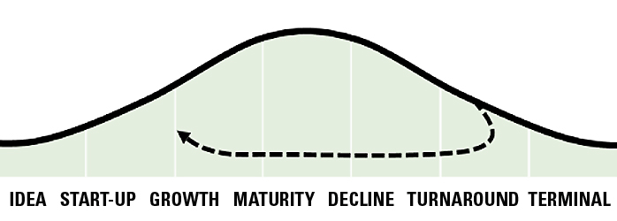
Évaluation du cycle de vie des organismes
IDÉE
DÉMARRAGE
CROISSANCE
MATURITÉ
DÉCLIN
REDRESSEMENT
ÉTAPE FINALE
Notes:
IDEA
IDÉE
START-UP
DÉMARRAGE
GROWTH
CROISSANCE
MATURITY
MATURITÉ
DECLINE
DÉCLIN
TURNAROUND
REDRESSEMENT
TERMINAL
ÉTAPE FINALE

Slide 12
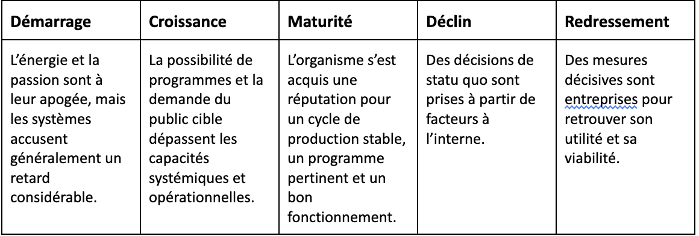
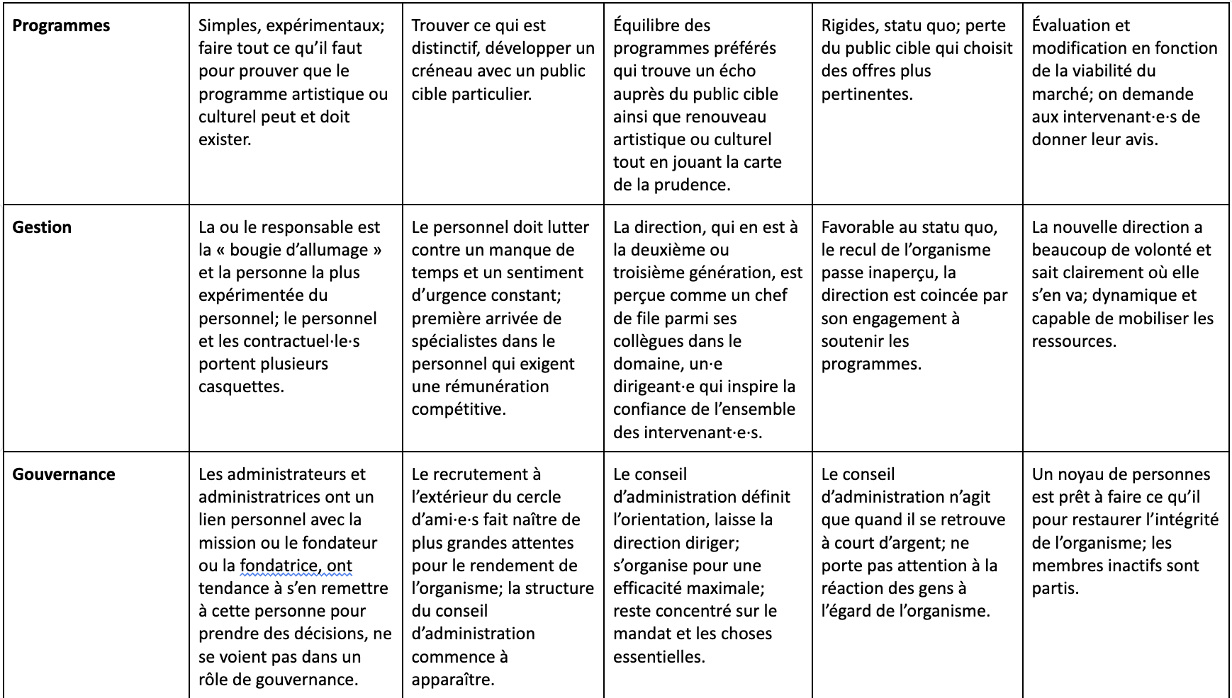
Analyse de l’évaluation du cycle de vie dans son ensemble

Slide 13
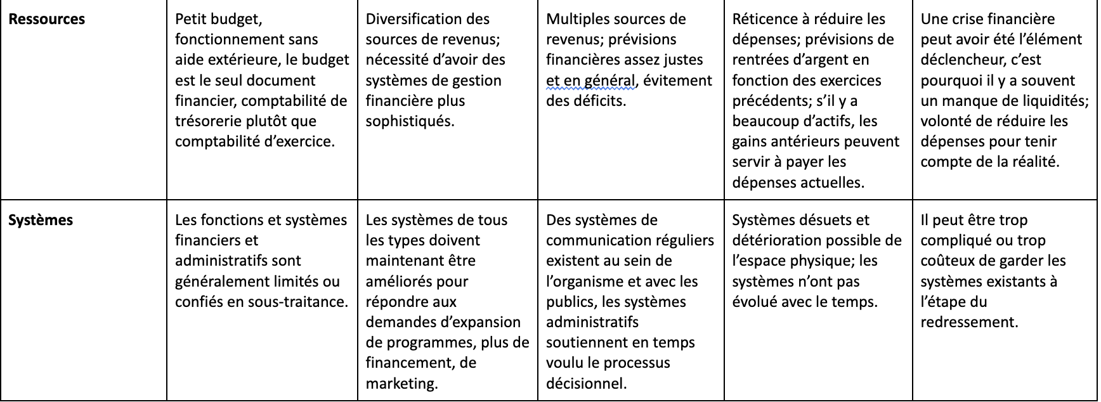
Analyse de l’évaluation du cycle de vie dans son ensemble

Slide 14
Principales caractéristiques à cette étape
L’information se trouve à des endroits disparates; l’infrastructure organisationnelle, les systèmes, les ressources et le savoir ne sont pas organisés et gérés.
La situation financière peut être bonne, mais être dépourvue de clarté et d’une trajectoire viable à long terme.
Il peut y avoir des divergences de perspectives et d’opinions sur l’avenir de l’organisation.
Les services et les programmes doivent faire l’objet d’une évaluation et d’une réflexion après une période d’expansion et de croissance.
Le passage d’un organisme populaire à une structure organisationnelle et administrative à but non lucratif se caractérise par le redressement et le renouvellement.

Slide 15
Grands points à retenir de l’ensemble des discussions
Évaluation du cycle de vie :
Caractéristiques de la croissance, du déclin, du redressement
Période de changement et de renouvellement
Ouverture, mais prudence face aux changements
Lacune dans l’organisation du savoir
Nécessité de remanier la structure pour correspondre à la capacité du bénévolat d’aujourd’hui
Nécessité de satisfaire plusieurs publics
En début de carrière, à mi-carrière, avec une carrière bien établie
Différentes compétences technologiques
Soutien des réviseur·e·s francophones
Changement de culture
Culture organisationnelle
Aspects générationnels
Prise en compte de valeurs divergentes

Slide 16
Version préliminaire de la vision et de la mission

Slide 17
Les principes fondamentaux actuels
L’objectif principal
L’Association canadienne des réviseurs est une mutuelle dont l’objectif principal vise à soutenir et à défendre les intérêts des réviseurs et à promouvoir l’excellence en révision.
La mission
En tant qu’association alimentée par une équipe de bénévoles, notre mission consiste à préciser et à promouvoir des normes professionnelles en révision, à mieux faire comprendre l’utilité de la révision et à offrir des produits et des services aux réviseurs tout au long de leur carrière.
Commentaires reçus :
Les énoncés actuels semblent timides et neutres. Les énoncés ne sont pas convaincants.
Il y a là une occasion de jouer un rôle plus « avant-gardiste », un rôle « d’innovation » dans la profession.
Ils doivent inclure un lien communautaire.
Les énoncés ne disent rien sur les tendances actuelles.

Slide 18
Les principes fondamentaux mis à jour
Vision (futur énoncé)
Les réviseur·e·s du Canada possèdent les compétences et les connaissances pour innover dans une profession en constante évolution et font la promotion de leur valeur professionnelle.
Mission (Comment réaliser cet avenir?)
Réviseurs Canada défend les intérêts des réviseur·e·s du pays et favorise l’excellence en révision linguistique en offrant du perfectionnement professionnel et des occasions de créer une appartenance communautaire.

Slide 19
Version préliminaire des orientations stratégiques

Slide 20
Version préliminaire globale des orientations stratégiques
OS1 Commencer à préparer la voie pour le renouvellement et la pérennité de l’organisation
OS2 Créer un milieu associatif encore plus accueillant et stimulant pour tous les membres
OS3 Encourager le changement et le leadership éclairé dans un paysage professionnel en constante évolution
OS4 Attirer de nouveaux membres et les garder
OS5 Faire avancer la promotion de la révision professionnelle
Notes:
Supporting action: Transform internal processes for a
Goal statement: thriving organization and membership

Slide 21
Orientation stratégique 1 : Commencer à préparer la voie pour le renouvellement et la pérennité de l’organisation
Quels sont nos buts?
L’organisation est propulsée par un groupe complémentaire d’employé·e·s et de bénévoles où tout le monde travaille en collaboration et se sent soutenu.
Quels sont nos objectifs et comment allons-nous les atteindre (actions)?
Objectif 1 : Clarifier les responsabilités déléguées à la directrice générale et au personnel, comme les processus décisionnels et l’orientation opérationnelle.
Objectif 2 : Investir dans le renforcement des capacités du personnel et des bénévoles, et prévenir l’épuisement professionnel.
Objectif 3 : Assurer la pérennité financière à long terme de l’organisation.
Notes:
What is our goal(s)?
The organization is empowered by a complementary blend of staff and volunteers where everyone feels supported and collaborative.
What are our objectives and how will we achieve them (actions)?
Objective 1: Clarify the delegations to the executive director and staff including decision-making processes and operational direction.
ACTION: Establish a “Delegation of Duties to the Executive Director” policy
ACTION: Create and implement annual operational plan to implement strategic directions
Objective 2: Invest in staff and volunteer capacity building and mitigate burnout.
ACTION: Hire a knowledge management staff member (KM function)
ACTION: Clarify communications and collaborations processes between staff, NEC, and volunteers
ACTION: Invest in professional development for staff and volunteers
ACTION: Identify and clarify where paid/stipend roles are necessary to reflect the scope of work given
Objective 3: Cultivate long-term financial sustainability for the organization
ACTION: Grow and attract membership (reference SD 4)
ACTION: Multi-year budgeting process
ACTION: Evaluate, diversify, and strengthen financial streams

Slide 22
Orientation stratégique 2 : Créer un milieu associatif encore plus accueillant et stimulant pour tous les membres
Quels sont nos buts?
Les membres comprennent ce qu’est Réviseurs Canada et comment avoir accès aux services, aux programmes et aux mesures de soutien.
Les membres sont animés d’un esprit communautaire et développent un sentiment d’appartenance. Ils sont heureux de participer aux activités et de faire du bénévolat.
Quels sont nos objectifs et comment allons-nous les atteindre (actions)?
Objectif 1 : Incarner la vérité et la réconciliation et prendre des mesures concrètes en ce sens au sein de l’organisation et dans ses échanges avec les gens de la profession.
Objectif 2 : Continuer de soutenir les initiatives en matière d’équité, de diversité, d’inclusion et d’accessibilité dans les processus organisationnels, les programmes et les services.
Objectif 3 : Créer un milieu associatif qui accueille, célèbre et accepte tous les membres.
Objectif 4 : Soutenir le bilinguisme au sein de l’organisation et dans la profession en général.
Notes:
What is our goal(s)?
Members understand what Editors Canada is and how to access services, programs and supports.
Members feel a sense of community and belonging and are excited to participate in activities and volunteer.
What are our objectives and how will we achieve them (actions)?
Objective 1: Embody and take concrete actions to support Truth & Reconciliation within the organization and its interactions to the profession.
ACTION: Integrate opportunities to learn about Truth & Reconciliation in services and programs including the role of editors in the TRC Calls to Action
Objective 2: Continue to support equity, diversity, inclusion, and accessibility initiatives in organizational processes, programs, and services.
ACTION: Accessibility audit of all services and programs
ACTION: Establish an equity, diversity, inclusion, and accessibility protocol/check-list for all services and programs
ACTION: Increase EDIA-related professional development and webinar offerings
ACTION: Continue and expand ways to reduce barriers to membership and participation for equity-denied groups (e.g. fees exemption)
Objective 3: Foster an environment that welcomes, celebrates, and embraces all members.
ACTION: Engage BIPOC membership on how to improve programs and services
ACTION: Engage neurodivergent and disabled membership on how to improve programs and services
ACTION: Engage Francophone membership on how to improve programs and services
ACTION: Explore social and community-building activities, events, and mentorship programming
ACTION: Improve communications and outreach methods to engage all members
Objective 4: Support bilingualism within the organization and the profession at-large
ACTION: Bilingual translation for all programs and services
ACTION: Increase supports and presence for Francophone membership

Slide 23
Orientation stratégique 3 : Encourager le changement et le leadership éclairé dans un paysage professionnel en constante évolution
Quels sont nos buts?
Réviseurs Canada est reconnue comme un chef de file dans le milieu de la révision professionnelle pour ses actions : favoriser le dialogue, faire germer des idées et miser sur l’innovation au moment de relever les défis et de saisir les occasions du secteur.
Quels sont nos objectifs et comment allons-nous les atteindre (actions)?
Objectif 1 : Continuer d’offrir du perfectionnement professionnel, des programmes et des services exemplaires qui explorent les problèmes complexes auxquels font face les réviseur·e·s d’aujourd’hui, en particulier dans le paysage canadien.
Objectif 2 : Poursuivre les efforts pour consolider les partenariats et les collaborations avec les autres organisations liées à la révision linguistique et les professionnel·le·s des domaines connexes.
Notes:
Objective 1: Continue to provide exemplar professional development, programs and services that explores the complex issues facing editors today, specifically in the Canadian landscape.
ACTION: Engage membership to learn about the pressing issues and topics at the forefront of their profession
Objective 2: Continue to strengthen partnerships and collaborations with other editing-related organizations and allied professionals.
ACTION: Activate existing partnerships with parallel editing organization
ACTION: Establish and expand partnerships with school institutions and publishers

Slide 24
Orientation stratégique 4 : Attirer de nouveaux membres et les garder
Quels sont nos buts?
Réviseurs Canada est l’organisation professionnelle de référence pour tous les réviseur·e·s au Canada.
Quels sont nos objectifs et comment allons-nous les atteindre (actions)?
Objectif 1 : Donner la priorité au recrutement et à la rétention des membres.
Objectif 2 : Étoffer les programmes et les services offerts aux nouvelles recrues et aux réviseur·e·s en devenir.
Notes:
Objective 1: Expand programs and services for new and emerging editors.
ACTION: Schools programming
ACTION: Introductory, intake cohorts for networking community building
ACTION: Mentorship program
Objective 2: Prioritize membership recruitment and retention
ACTION: Improve intake processes and start of membership experience
ACTION: Develop marketing and communications plan
ACTION: Clearly articulate, promote and position membership benefits to prospective members
ACTION: More advertising and outreach to attract members
ACTION: Re-engage lapsed memberships

Slide 25
Orientation stratégique 5 : Faire avancer la promotion de la révision professionnelle
Quels sont nos buts?
Réviseurs Canada défend les droits et le bien-être des réviseur·e·s au Canada.
Quels sont nos objectifs et comment allons-nous les atteindre (actions)?
Objectif 1 : Trouver une plateforme de promotion axée sur les membres pour l’organisation.
Objectif 2 : Chercher des moyens créatifs de faire la promotion des réviseur·e·s au Canada.
Notes:
Objective 1: Identify a membership-informed advocacy platform for the organization.
ACTION: Engage membership to understand pressing advocacy topics of the profession
Objective 2: Identify generative ways to advocate for editors in Canada.
ACTION: Meet and engage with sector leaders and advocates to discuss trends, challenges, and opportunities to support the profession
ACTION: Advocate to key elected decision-makers at all levels of government (e.g. Minister of Canadian Heritage, etc.) on the value of the editing profession
ACTION: Liaise with post-secondary editing programs and other editing organizations to coordinate shared advocacy objectives

Slide 26
PROCHAINES ÉTAPES
Peaufiner les orientations stratégiques et les objectifs – Donnez votre avis!
Élaborer le plan, le revoir et le peaufiner
Mettre la touche finale

